Slide 1
ỦY BAN NHÂN DÂN THÀNH PHỐ CHÍ LINH
TRƯỜNG TIỂU HỌC HOÀNG TIẾN
NHIỆT LIỆT CHÀO MỪNG CÁC
THẦY CÔ VỀ DỰ GIỜ LỚP 3A
NĂM HỌC: 2024 - 2025
Giáo viên: Phạm Thị Hòa

Slide 2
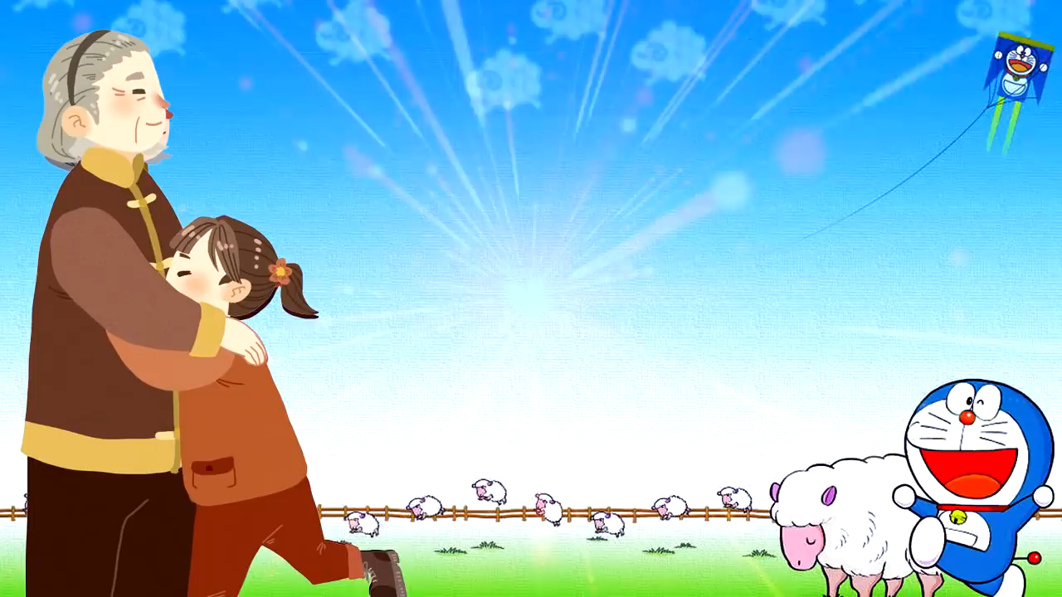

Slide 4
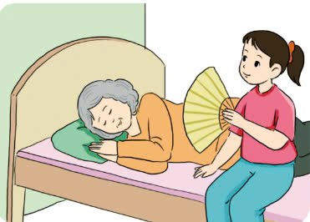
Em hãy mô tả nội dung bức tranh.

Slide 6
LUYỆN ĐỌC
Ơi chích chòe ơi
Chim đừng hót nữa
Bà em ốm rồi
Lặng cho bà ngủ.
Bàn tay bé nhỏ
Vẫy quạt thật đều
Ngấn nắng thiu thiu
Đậu trên tường trắng.
Căn nhà đã vắng
Cốc chén nằm im
Đôi mắt lim dim
Ngủ ngon bà nhé!
Hoa cam hoa khế
Chín lặng trong vườn
Bà mơ tay cháu
Quạt đầy hương thơm.
Thạch Quỳ
1
Quạt cho bà ngủ
Bài thơ chia làm mấy khổ thơ?
2
3
4

Slide 7
ĐỌC HIỂU
Quạt cho bà ngủ
Ơi chích chòe ơi
Chim đừng hót nữa
Bà em ốm rồi
Lặng cho bà ngủ.
Bàn tay bé nhỏ
Vẫy quạt thật đều
Ngấn nắng thiu thiu
Đậu trên tường trắng.
Căn nhà đã vắng
Cốc chén nằm im
Đôi mắt lim dim
Ngủ ngon bà nhé!
Hoa cam hoa khế
Chín lặng trong vườn
Bà mơ tay cháu
Quạt đầy hương thơm.
Thạch Quỳ
1
Đọc khổ thơ 1,2
và thảo luận theo bàn:
Câu 1. Vì sao bạn nhỏ trong bài thơ mong chích chòe đừng hót?
Đọc thầm khổ thơ 2, 3,4
và thảo luận theo nhóm bàn đôi:
2
Qua bài học, em hiểu ra điều gì?
Câu 3. Tìm những từ ngữ tả cảnh yên tĩnh trong nhà, ngoài vườn.
Câu 2. Bạn nhỏ đã làm gì để chăm sóc bà? Câu thơ nào cho em biết điều đó?
NỘI DUNG
Câu 4. Bà mơ thấy gì? Vì sao em có thể đoán như vậy?
Người cháu hiếu thảo đã biết yêu thương, chăm sóc bà của mình.
3
Em đã làm gì để thể hiện tình cảm yêu thương với bà của em?
4

Slide 8
Quạt cho bà ngủ
Ơi chích chòe ơi
Chim đừng hót nữa
Bà em ốm rồi
Lặng cho bà ngủ.
Bàn tay bé nhỏ
Vẫy quạt thật đều
Ngấn nắng thiu thiu
Đậu trên tường trắng.
1
2
Căn nhà đã vắng
Cốc chén nằm im
Đôi mắt lim dim
Ngủ ngon bà nhé!
Hoa cam hoa khế
Chín lặng trong vườn
Bà mơ tay cháu
Quạt đầy hương thơm.
Thạch Quỳ
3
4

